Slide 1
주소찾기+파일첨부+조직도
0.7
2018-03-13

Slide 2
개정 이력
작성일 | 변경 이력 | 화면 ID | Ver
2017-11-16 | 우편번호 찾기 작성 |  | 0.1
2017-11-21 | 내 파일 불러오기 작성 |  | 0.2
 | 조직도 팝업(기본형) 작성
2017-12-05 | 조직도>주소록탭 화면 추가 |  | 0.3
2017-12-13 | 버디카드 화면 추가 | BD1, BD2 | 0.4
2018-02-27 | 조직도 팝업 검색창 placeholder 수정 | 9page | 0.5
2018-03-05 | 첨부파일 : 내파일 불러오기 화면 수정 | MF1 | 0.6
2018-03-13 | 첨부파일 : 파일 보낼때 순서변경 기능 삭제 | MF1 | 0.7
 | 첨부파일 : 파일 받은 후 화면 추가

Slide 3


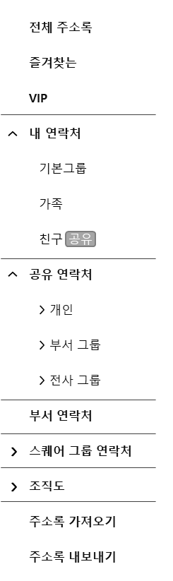


주소찾기
주소록 > 연락처 추가
TBD
연락처 추가
전체 주소록 999
Description
1 | 메일 > 주소추가, 주소록 > 연락처 추가 기능 실행시 노출되는 연락처 추가 레이어팝업 내 주소찾기 버튼 선택시 주소찾기 팝업 노출
2 | 주소찾기 팝업의 기능과 형태는 기본적으로 as is의 우편번호 찾기 팝업과 동일
3
4
5
프로필 사진
사진 변경
 |  | VIP | 성명▼ | 회사, 소속▼ | 부서명▼ | 직위▼ | 이메일▼ | 휴대폰▼
 |  |  | 홍길동 | 핸디소프트 | 제품기획팀 | 과장 | kangmina@handysoft.co.kr | 010-1234-5678
 |  |  | 홍길동 | 핸디소프트 | 제품기획팀 | 과장 | kangmina@handysoft.co.kr | 010-1234-5678
 |  |  | 홍길동 | 핸디소프트 | 제품기획팀 | 과장 | kangmina@handysoft.co.kr | 010-1234-5678
 |  |  | 홍길동 | 핸디소프트 | 제품기획팀 | 과장 | kangmina@handysoft.co.kr | 010-1234-5678
 |  |  | 홍길동 | 핸디소프트 | 제품기획팀 | 과장 | kangmina@handysoft.co.kr | 010-1234-5678
 |  |  | 홍길동 | 핸디소프트 | 제품기획팀 | 과장 | kangmina@handysoft.co.kr | 010-1234-5678
 |  |  | 홍길동 | 핸디소프트 | 제품기획팀 | 과장 | kangmina@handysoft.co.kr | 010-1234-5678
 |  |  | 홍길동 | 핸디소프트 | 제품기획팀 | 과장 | kangmina@handysoft.co.kr | 010-1234-5678
 |  |  | 홍길동 | 핸디소프트 | 제품기획팀 | 과장 | kangmina@handysoft.co.kr | 010-1234-5678
 |  |  | 홍길동 | 핸디소프트 | 제품기획팀 | 과장 | kangmina@handysoft.co.kr | 010-1234-5678
 |  |  | 홍길동 | 핸디소프트 | 제품기획팀 | 과장 | kangmina@handysoft.co.kr | 010-1234-5678
 |  |  | 홍길동 | 핸디소프트 | 제품기획팀 | 과장 | kangmina@handysoft.co.kr | 010-1234-5678
 |  |  | 홍길동 | 핸디소프트 | 제품기획팀 | 과장 | kangmina@handysoft.co.kr | 010-1234-5678
삭제
복사
메일 쓰기
공유하기
엑셀다운로드
>
15개
성명*
홍길동
전체 | ㄱ | ㄴ | ㄷ | ㄹ | ㅁ | ㅂ | ㅅ | ㅇ | ㅈ | ㅊ | ㅋ | ㅌ | ㅍ | ㅎ | A~Z | 0~9
VIP
등록
해제
성별
남
여
VIP
회사,소속
VIP
부서명
직책
VIP
전화번호
휴대폰
>
VIP
+추가입력
VIP
이메일
+추가입력
VIP
그룹설정
>
VIP
주소
주소 찾기
1
VIP
홈페이지
VIP
생년월일
VIP
배우자
VIP
메모
VIP
VIP
간단히 입력하기 ▲
저장
저장 후 계속추가
취소
<< < 1 2 3 > >>
1
/ 3
설정

Slide 4
주소찾기
주소록 > 연락처 추가 > 주소찾기
TBD
1-1
도/광역시 선택
2-1
시/군/구 선택
우편번호 검색
Description
1 | 도/광역시 선택 셀렉트 박스 선택시 모든 도/광역시가 가나다순으로 노출되며 (1-1) 선택시 해당하는 도/광역시 내의 시/군/구 를 추가 선택이 가능 도/광역시 선택을 하지 않은상태에서 검색 버튼을 선택하였을 경우 1-2 알럿 노출되며 검색불가
2 | 시/군/구 선택 셀렉트 박스 선택된 도/광역시 내에 속하는 시/군/구가 가나다 순으로 노출되며 (2-1) 선택시 해당 지역으로 검색 영역을 세분화 시/군/구 를 선택하지 않은 상태에서 검색 버튼을 선택하였을 경우 2-2 알럿 노출되며 검색불가
3 | 검색어 입력 인풋 검색할 단어를 입력하는 영역 인풋에 텍스트를 입력하지 않고 검색 버튼을 선택 하였을 경우 3-1 알럿 노출되며 검색불가
4 | 검색 버튼 설정된 조건에 따라 검색기능 수행 모든조건이 설정되고 검색어까지 입력이 되어야 기본적인 검색이 가능
5 | 검색결과 영역 설정된 조건에 따른 검색결과를 노출시키는 영역이며 해당 조건에 맞는 결과가 하나도 없을 경우 노데이터 문구를 노출
6 | 주소찾기 팝업의 기능과 형태는 기본적으로 as is의 우편번호 찾기 팝업과 동일
선택
강원도
경기도
경상남도
경상북도
선택
강남구
강동구
강북구
강서구
>
>
찾고자 하는 주소의 동/읍/면/도로명을 입력하십시오. 예) 역삼동, 양촌면, 대왕판교로
1
1
2
3
4
선택
선택
검색
>
>
우편번호
주소
. . .
. . .
검색결과가 없습니다. 검색어에 잘못된 철자가 없는지, 정확한 주소인지 다시 한번 확인해 주세요.
5
웹 페이지 메세지
웹 페이지 메세지
웹 페이지 메세지
1-2
도/광역시를 선택하십시오;
2-2
시/군/구를 선택하십시오.
3-1
검색어를 입력하십시오.
확인
확인
확인
Abort
Cancel
Abort
Cancel
Abort
Cancel

Slide 5

주소찾기
주소록 > 연락처 추가 > 주소찾기 > 검색결과
TBD
연락처 추가
우편번호 검색
Description
1 | 우편번호 노출 영역
2 | 주소 노출 영역 도로명주소와 지번주소가 함께 리스팅되며 선택시 도로명 주소 선택시에는 도로명 주소가, 지번 주소 선택시엔 지번 주소가 입력됨
3 | 검색결과가 많아 레이어 팝업의 영역을 벗어날 경우 내부 스크롤 구현 (페이징은 구현하지 않음)
4 | 검색결과가 50개 이상일 경우 상세 검색 안내 문구를 노출
5 | 선택한 주소가 연락처 추가 레이어에 자동 입력되며 추가적으로 상세 주소를 인풋에 등록가능
6 | 주소찾기 팝업의 기능과 형태는 기본적으로 as is의 우편번호 찾기 팝업과 동일
찾고자 하는 주소의 동/읍/면/도로명을 입력하십시오. 예) 역삼동, 양촌면, 대왕판교로
프로필 사진
사진 변경
성명*
홍길동
서울특별시
강남구
강남대로
검색
>
>
VIP
등록
해제
우편번호
주소
성별
남
여
4
검색결과가 많습니다. ‘도로명+건물번호’ 또는‘지역명+지번’으로 검색하시면, 보다 정확한 결과를 확인하실 수 있습니다.
회사,소속
3
부서명
06267
도로명주소 : 서울특별시 강남구 강남대로 238 (스카이쏠라빌딩)
지번주소 : 서울특별시 강남구 도곡동 953-11 (스카이쏠라빌딩)
직책
전화번호
휴대폰
1
2
>
06267
도로명주소 : 서울특별시 강남구 강남대로 240 (양재SK허브프리모)
지번주소 : 서울특별시 강남구 도곡동 953-1 (양재SK허브프리모)
+추가입력
도로명주소 : 서울특별시 강남구 강남대로 240 (양재SK허브프리모)
지번주소 : 서울특별시 강남구 도곡동 953-1 (양재SK허브프리모)
이메일
+추가입력
06267
그룹설정
>
06267
도로명주소 : 서울특별시 강남구 강남대로 240 (양재SK허브프리모)
지번주소 : 서울특별시 강남구 도곡동 953-1 (양재SK허브프리모)
주소
06267
주소 찾기
5
서울특별시 강남구 강남대로 238 (스카이쏠라빌딩)
. . .
홈페이지
생년월일
배우자
메모
간단히 입력하기 ▲
저장
저장 후 계속추가
취소

Slide 6

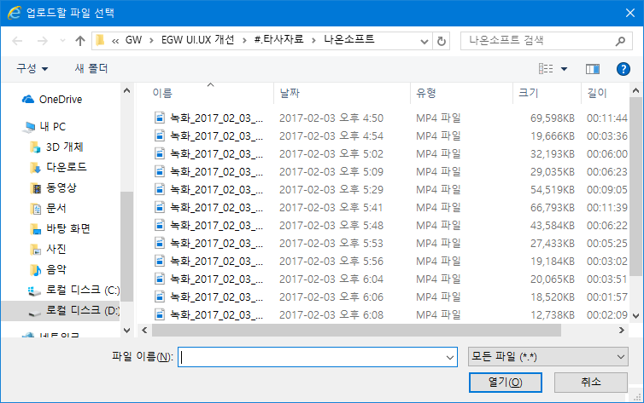
첨부파일 보낼때
공통
MF1
[첨부파일 등록 전]
1-1
1-2
1-3
1-4
Description
1 | 첨부파일 등록하기 전 화면
1-1 | 클릭시 1-5영역이 접힘(default : 접힘 처리)
1-2 | 클릭시 로컬PC내 파일찾기 창 출력
1-3 | 클릭시 내파일 불러오기(MF1.1) 출력
1-4 | ‘내PC, 내파일’으로 업로드 된 파일 용량 및 제한용량 정보 내PC로 업로드한 경우 일반, 대용량 합산한 정보로 출력
1-5 | 1-2, 1-3으로 등록된 파일이 출력 영역 로컬PC내 drag & drop으로도 업로드 가능
2 | 첨부파일 등록 후 화면
2-1 | 파일 (체크박스)선택 후 클릭시 순서이동이 가능
2-2 | 내PC로 등록된 파일에 대해서 100MB(TBD) 기준으로미만은 ‘일반’ 으로 표기되고, 이상은 ‘대용량’ 으로 표기
2-3 | 내파일(스토리지)에서 등록시 해당 태그 출력
2-4 | 파일 업로드 프로그래스 바 100%시 히든 처리
2-5 | 내파일(스토리지)에서 등록시 다운로드 기간 및 잔여 횟수 출력 프로그래스 바가 100%된 후 출력
2-6 | 첨부파일 삭제 경로로 클릭시 별도 alert없이 삭제 처리 모두 삭제 버튼은 파일 등록시에만 출력
3 | 첨부파일 영역이 접힌 상태에서 ‘내PC, 내파일’으로 파일 업로드시, 업로드 완료 동시에 첨부파일 등록 영역이 자동 펼침
1
첨부 파일 ▲
내PC
내파일
내PC : 0KB / 1GB l 내파일 : 0KB
작성창으로 파일을 드래그 하여 첨부할 수 있습니다.
1-5
[첨부파일 등록 후]
2-6
2
첨부 파일 ▲
내PC
내파일
내PC : 510MB / 1GB l 내파일 : 500MB
모두 삭제
[서식] 2017 휴가 신청서.zip
10MB
2-2
일반
[서식] 2017 휴가 신청서.docx
2-4
500MB
대용량
2-3
[서식] 2017 휴가 신청서.docx
2-5
(~2017-11-13, 잔여 30회)
500MB
[첨부파일 영역을 접었을 경우]
첨부 파일 ▼
내PC
내파일
내PC : 500MB / 2GB l 내파일 : 500MB / 2GB
모두 삭제
3/13 화면 수정

Slide 7

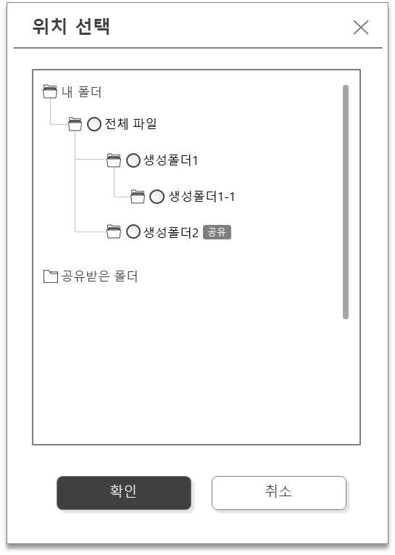
첨부파일 받을때
+ 주소록 추가
VIP 지정
홍사원 | 제품기획팀
2017.01.29 13:55
Description
1 | 대용량 첨부파일은 본문 영역에 출력
2 | 클릭시 스토리지>내파일로 저장할 수 있는 공통 경로 Layer 출력 : ST8.1.3.1.2
[받은 편지함] Re: 협업 도구로 뭐가 제일 좋을까요?
To 정종철, 박미정, 박나라, 최미나, 홍과장 외 2명
CC 이지은 <jieun.lee@aaa.co.kr>
첨부파일 2개
전체선택 저장
파일명_만든이_날짜.docx
477KB
PC에 저장
파일명_만든이_날짜.pdf
파일함에 저장
31MB
1
대용량 첨부파일 1개
파일명_만든이_날짜.docx
(~2017-11-13, 잔여 97회)
100MB
파일명_만든이_날짜.pdf
(~2017-11-13, 잔여 97회)
100MB
2
안녕하세요.
오늘 오전 중으로 주간보고 완료 부탁 드립니다.
주간보고 하실 때 반드시 ‘저장’ 후 ‘완료’ 해주세요.
기타 부분에 휴가 및 조기퇴근 등의 특이사항 입력 부탁 드립니다.
평가/면담 하신 시간 주간보고 해 주세요.
평소 고마웠던 분들에게 별점 선물하는 건 어떨까요?
---
홍사원 드림
ST8.1.3.1.2
3/13 화면 추가

Slide 8


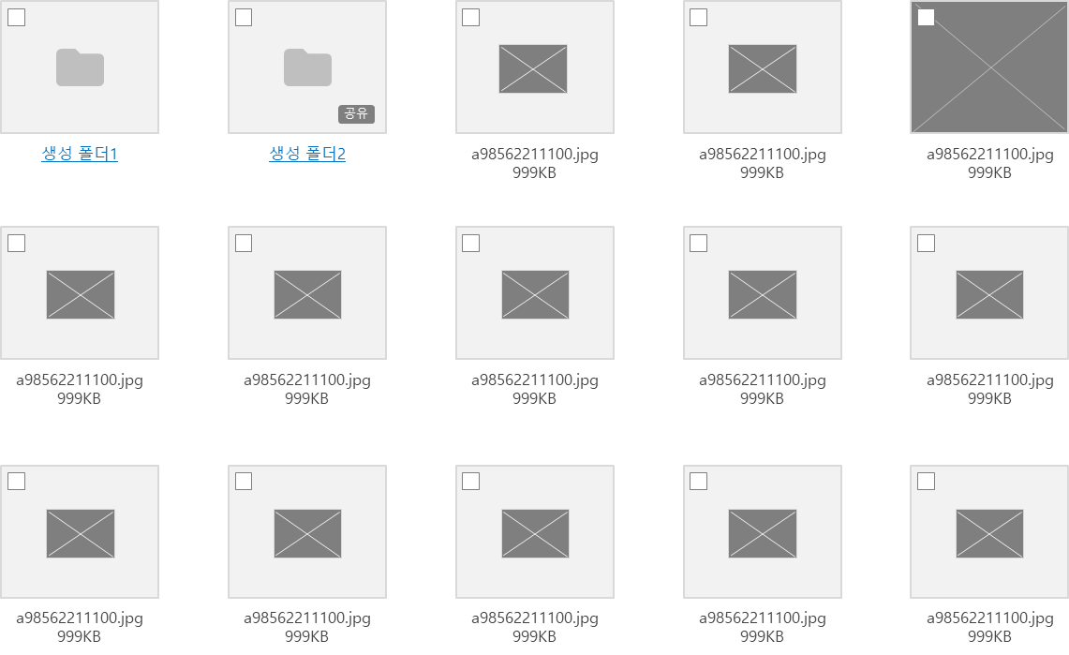
내파일 불러오기
공통
MF1.1
Browser Title
내 파일
Description
1 | LNB내 출력 목록은 내폴더, 공유받은 폴더, 스퀘어 폴더로 제한
2 | 해당 필터링은 현행 유지
3 | 그리드형, 목록형 뷰타입 설정
4 | 목록은 ‘내파일’과 동일하게 1page당 50개씩 출력 폴더는 선택불가(체크박스 비노출) 파일 선택후 확인 클릭시 선택 파일 첨부 처리
1
내폴더
전체
생성폴더1
생성폴더1-1
생성폴더2
대용량첨부폴더
공유받은 폴더
스퀘어 폴더
전체 파일
>
>
>
>
2
다운로드 가능 기간
무제한
다운로드 가능 횟수
무제한
필터
모든 종류
3
4
공유
>
>
Scroll area
<< < 1 2 3 > >>
/ 3
확인
취소

Slide 9
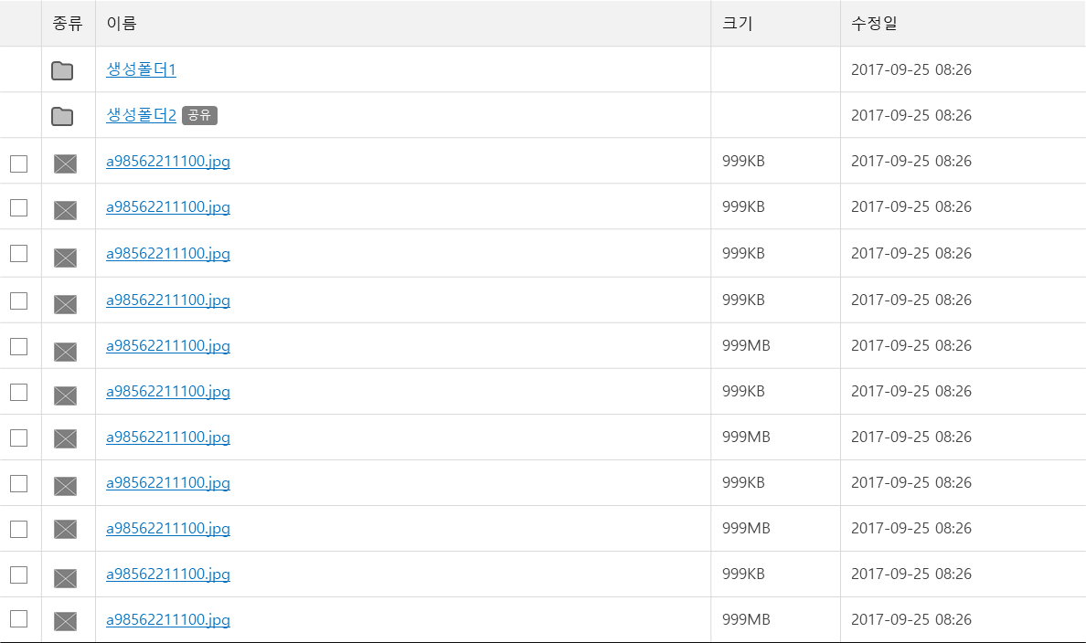
내파일 불러오기
공통
MF1.2
Browser Title
내 파일
Description
1 | 목록형 타입은 기능은 그리드형과 동일
>
내폴더
전체
생성폴더1
생성폴더1-1
생성폴더2
대용량첨부폴더
공유받은 폴더
스퀘어 폴더
전체 파일
>
>
>
>
15개
다운로드 가능 기간
무제한
다운로드 가능 횟수
무제한
필터
모든 종류
공유
>
>
Scroll area
<< < 1 2 3 > >>
/ 3
확인
취소

Slide 10
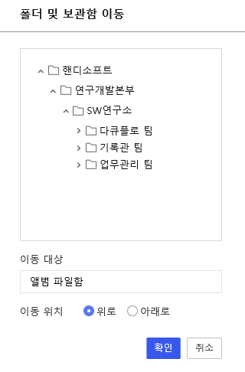
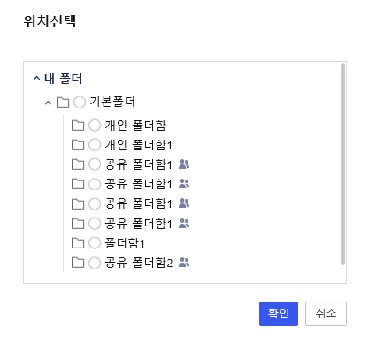
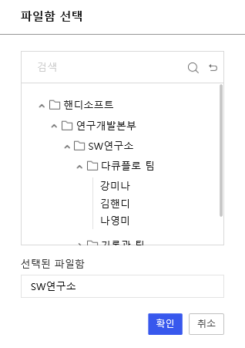
user/html/01_mail/MA2.3.2.2_1.html
user/html/09_storage/ST8.1.3.1.2.html
/html/04_square/SQ5.2.3.1.html

Slide 11
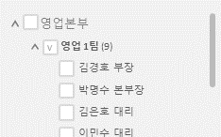
11. 연계기능_조직도
Description
No. | Name | Description
1 | 팝업타이틀 | 받는 사람 선택 (선택한 버튼명과 동일) 각 메뉴별 및 사용에 따라 변경 가능
2 | 주소록/최근사용한/즐겨찾는 탭 | Default : 주소록선택된 상태 탭 선택시 : 하단 영역 변경됨 직전에 선택한 탭을 기본으로 제공함
3 | 검색영역 | 주소록 내 부서명, 이름, 직위 검색 기능 제공 검색어 입력후 검색 버튼 선택시 : 하단 영역에 결과 노출
3-1 | 검색어 입력후 (검색결과) | 검색결과 문구, 검색된 부서, 이름, 직위 노출 검색결과 문구 표시 : ‘N개의 검색결과’ 결과 항목 노출 시 : 속한 차상위 부서 정보를 함께 노출 검색어 삭제 버튼 선택시 : 이전 조직도로 돌아감
4 | 조직도 영역 | 내가 속한 부서 정보를 상단에 펼친 상태로 제공 부서별 노출 항목 : 접기/펼치기 버튼, 체크박스, 부서명, 인원수 정보 -펼치기 버튼 선택시 : 부서에 속한 사람들을 하위에 노출 개인별 노출 항목 : 체크박스, 이름
5 | 부서 선택 (라디오) 버튼 | 제공 옵션 : 선택된 부서(Default) / 하위부서 포함 선택된 부서 선택시 : 부서명 앞의 체크박스 선택시 해당 부서에만 체크박스 표기됨 하위부서 포함 선택시 : 부서명 앞의 체크박스 선택시 하위에 속한 부서 전체에 체크박스 표기됨
6 | 선택 버튼 | 체크박스가 선택된 항목이 있을 때 활성화 버튼 선택시 : 체크박스 표시된 항목을 입력영역에 추가함
7 | 받는사람/참조/숨은참조 탭 | 여러 수신처(예. 받는 사람, 참조, 숨은참조)를 지정해야하는 경우, 탭으로 제공함 (하나의 수신처만 지정하는 경우, 영역제공하지 않음) 받는사람 주소록 버튼 선택시 받는 사람 선택된 상태로 제공 참조 주소록 버튼 선택시 참조 탭 선택된 상태로 제공 숨은참조 주소록 버튼 선택시 숨은참조 탭 선택된 상태로 제공
8 | 선택된 인원수 | 선택된 인원수 정보 표시
9 | (표시영역) 받는 사람 정보 | 좌측 영역에서 선택된 항목들을 표시하는 영역 리스트 노출 항목 : 프로필 / 이름 / 소속부서 /회사명/ 삭제 버튼
11 | 취소/완료 | 취소버튼 선택시 팝업 닫힘 완료버튼 선택시 입력값 저장 후 팝업 닫힘
12 | 추가 선택항목이 지정된 width값을 초과했을 경우 좌,우 스크롤 버튼 출력
받는사람 지정 팝업_case1. 부서 및 부서원 멀티 선택
1
조직도
※ 검색창 placeholder 정의
2
12
7
ㅣ
조직도 주소록 즐겨찾는
▶
받는 사람 | 참조 | 숨은참조
부서명, 이름, 직위, 사번 검색
3
8
총 5명
영업본부
9
박명수
제품기획팀
A전자
4
V
영업 1팀 (9)
김경호 부장
박명수 본부장
김은호 대리
이민수 대리
고진수 사원
박명수 사원
김은호 사원
이민수 사원
고진수 사원
조명수
A통신사
6
이명수
제품기획팀
핸디소프트
선택
김명수
제품기획팀
핸디소프트
조병수
B전자
영업 2팀 (12)
영업 3팀 (18)
검색창에 마우스 포인트 위치시
안내가이드 문구 오버레이
디자인본부
마케팅본부
5
인사본부
선택된 부서
하위부서 포함
검색어 입력 후 (검색결과)
11
완료
취소
3-1
x
가나다
4개의 검색결과
영업 1팀
가나다 부장
가나다 사원
영업 2팀
가나다 대리
마케팅본부
가나다 1팀

Slide 12
11. 연계기능_조직도
Case1. 부서 및 부서원 멀티 선택
조직도
조직도
받는 사람 | 참조 | 숨은참조
총 5명
영업본부
박명수
제품기획팀
A전자
영업 1팀 (9)
김경호 부장
박명수 본부장
김은호 대리
이민수 대리
고진수 사원
박명수 사원
김은호 사원
이민수 사원
고진수 사원
조명수
A통신사
이명수
제품기획팀
핸디소프트
선택
김명수
제품기획팀
핸디소프트
조병수
B전자
영업 2팀 (12)
영업 3팀 (18)
디자인본부
마케팅본부
인사본부
완료
취소

Slide 13
11. 연계기능_조직도
Case2. 부서원만 선택 가능할때_멀티
Case3. 부서원만 선택 가능할때_단일
조직도
조직도
조직도
받는 사람 | 참조 | 숨은참조
조직도
받는 사람 | 참조 | 숨은참조
총 5명
총 5명
영업본부
박명수
제품기획팀
A전자
영업본부
박명수
제품기획팀
A전자
영업 1팀 (9)
김경호 부장
박명수 본부장
김은호 대리
이민수 대리
고진수 사원
박명수 사원
김은호 사원
이민수 사원
고진수 사원
영업 1팀 (9)
김경호 부장
박명수 본부장
김은호 대리
이민수 대리
고진수 사원
박명수 사원
김은호 사원
이민수 사원
고진수 사원
조명수
A통신사
이명수
제품기획팀
핸디소프트
선택
김명수
제품기획팀
핸디소프트
선택
조병수
B전자
영업 2팀 (12)
영업 3팀 (18)
영업 2팀 (12)
영업 3팀 (18)
디자인본부
디자인본부
마케팅본부
마케팅본부
인사본부
인사본부
완료
취소
완료
취소

Slide 14
11. 연계기능_조직도
Case4. 부서만 선택 가능할때_멀티
Case5. 부서만 선택 가능할때_단일
조직도
조직도
조직도
받는 사람 | 참조 | 숨은참조
조직도
받는 사람 | 참조 | 숨은참조
총 5명
총 5명
영업본부
영업1팀
영업본부
영업1팀
영업 1팀
영업 1팀
영업 2팀 (12)
영업 3팀 (18)
영업1팀
영업 2팀 (12)
영업 3팀 (18)
영업1팀
선택
영업1팀
선택
영업1팀
디자인본부
디자인본부
마케팅본부
마케팅본부
인사본부
인사본부
선택된 부서
하위부서 포함
완료
취소
완료
취소

Slide 15
11. 연계기능_조직도
주소록
Description
1 | 주소록 탭의 대상 목록에는 그룹없는 연락처와 그룹별 연락처 정보 제공(전체 연락처x)
2 | 주소록 탭에서만 출력되며, 클릭시 신규 주소 입력창 팝업 출력
2-1 | 연락처 추가 간소화 버전으로 기능은 as-is 동일
받는 사람 선택
1
▶
받는 사람 | 참조 | 숨은참조
조직도 주소록 즐겨찾는
총 5명
>
그룹없는 연락처
김경호
송중기
이길수
정대만
홍길동
가족
아버지
어머니
동생
친구
박명수
회사
박명수
박명수
제품기획팀
A전자
조명수
A통신사
이명수
제품기획팀
핸디소프트
>
선택
김명수
제품기획팀
핸디소프트
조병수
B전자
>
>
2
간편주소록 등록
완료
취소
2-1
주소록에 추가
성명*
이메일
저장
취소

Slide 16
11. 연계기능_조직도
즐겨찾는
Description
1 | 주소록에서 ‘즐겨찾는’으로 설정한 연락처 출력(가나다 순)
받는 사람 선택
조직도 주소록 즐겨찾는
▶
받는 사람 | 참조 | 숨은참조
총 5명
강미나
강미나
강미나
나미나
나미나
나미나
나미나
1
박명수
제품기획팀
A전자
조명수
A통신사
이명수
제품기획팀
핸디소프트
선택
김명수
제품기획팀
핸디소프트
조병수
B전자
검색결과
조직도 주소록 즐겨찾는
▶
완료
취소
강미나
3개의 검색결과
강미나
강미나
강미나

Slide 17
11. 연계기능_조직도
직위, 직급, 직책
Description
1 | 관리자에 등록된 직위 순으로 출력 (직급, 직책 동일) 선택시 기능은 현행 동일
받는 사람 선택
◀
직위 직급 직책
받는 사람 | 참조 | 숨은참조
CEO
전무
상무
부장
차장
과장
대리
총 5개
1
CEO
전무
선택
완료
취소

Slide 18
11. 연계기능_조직도
받는사람 지정 팝업_간편형
Description
사람 선택 팝업 받는사람 선택 버튼 선택시 제공
No. | Name | Description
1 | 팝업타이틀 | 받는 사람 선택 (선택한 버튼명과 동일)
2 | 주소록/최근사용한/즐겨찾는 탭 | Default : 주소록선택된 상태 탭 선택시 : 하단 영역 변경됨 직전에 선택한 탭을 기본으로 제공함
3 | 검색영역 | 주소록 내 부서명, 이름, 직위 검색 기능 제공 검색어 입력후 검색 버튼 선택시 : 하단 영역에 결과 노출
4 | 조직도 영역 | 내가 속한 부서 정보를 상단에 펼친 상태로 제공 부서별 노출 항목 : 접기/펼치기 버튼, 체크박스, 부서명, 인원수 정보 -펼치기 버튼 선택시 : 부서에 속한 사람들을 하위에 노출 개인별 노출 항목 : 체크박스, 이름
4-1 | (주소록 탭 선택시) | 사용자가 생성한 연락처 그룹을 제공 (서포트메뉴 People 탭 정보와 동일) 제공 그룹 : 내 연락처, 공유 연락처, 스퀘어 그룹 연락처 기본그룹 좌측에는 체크박스 제공 안함
5 | 부서 선택 (라디오) 버튼 | 제공 옵션 : 선택된 부서(Default) / 하위부서 포함 선택된 부서 선택시 : 부서명 앞의 체크박스 선택시 해당 부서에만 체크박스 표기됨 하위부서 포함 선택시 : 부서명 앞의 체크박스 선택시 하위에 속한 부서 전체에 체크박스 표기됨
5-1 | 선택 버튼 | 체크박스가 선택된 항목이 있을 때 활성화 버튼 선택시 : 체크박스 표시된 항목을 입력영역에 추가함
5 | 취소/완료 | 취소버튼 선택시 팝업 닫힘 완료버튼 선택시 입력값 저장 후 팝업 닫힘
1
받는사람 선택
2
▶
조직도 주소록 즐겨찾는
3
영업본부
4
V
영업 1팀 (9)
김경호 부장
박명수 본부장
김은호 대리
이민수 대리
고진수 사원
박명수 사원
김은호 사원
이민수 사원
고진수 사원
영업 2팀 (12)
영업 3팀 (18)
디자인본부
마케팅본부
5
인사본부
선택된 부서
하위부서 포함
6
완료
취소

